Slide 1


By Crypto Homyak Team
Last Dep
Slots
Даниил Колбасенко
Standoff 2

Slide 2


COMPANY
Наша
Наша команда была создана на коленке с целью представить вам наш инновационный продукт (LastDep). За идею названия взят успешный стартап Hamster Kombat. И вы уже должны были понять что наш проект будущая инновация.

Slide 3

Идея нашего проекта
LastDep — это место.
Ты не заходишь в казино(мы полностью осуждаем азартные игры, у нас в игре нельзя депать* зарплату). Ты просыпаешься в нём.
Никто не объясняет правила. Есть только долг. И кнопка. LastDep разрабатывалась как лёгкая по ресурсам альтернатива игре CloverPit. На фоне роста цен на оперативную память и ограниченных возможностей слабых устройств, проект ориентирован на доступность без потери глубины геймплея. Также наш проект расчитан на аудиторию у которой не хватает денег на оригинальное творчество(вам бесплатная пиратка https://cloud.onlysq.ru/file/vxwbnW). Так как наш проект имеет открытый исходный код, вам не нужно переживать за ваши кошельки чтобы поиграть в наше творчество.
LastDep — это не игра про выигрыш. Это игра про то, как долго можно оставаться внутри системы, не имея полного контроля над ней.
Crypto
Homyak
Депать* - (от.англ "deposit"-"вносить") подразумевается в отрицательном контексте(вносить деньги в казино)

Slide 4
Рост цен на ПК
Бесплатные игры
Открытый исходный код
Которые мы решаем
Полезный геймплей
Эмоциональные проблемы
01.
02.
03.
IT-Гиганты все скупили - мы в нищете.
Найти годные бесплатные игры - редкость
Если вы боитесь вирусов – это для вас
Yandex LMS
Проблемы
04.
05.
Наша игра про математику, а не про удачу.
Вы готовы проиграть битву, но не войну

Slide 5
К реализации
Приступим
Crypto
Yandex Coin
Поверьте.. Вам понравится

Slide 6
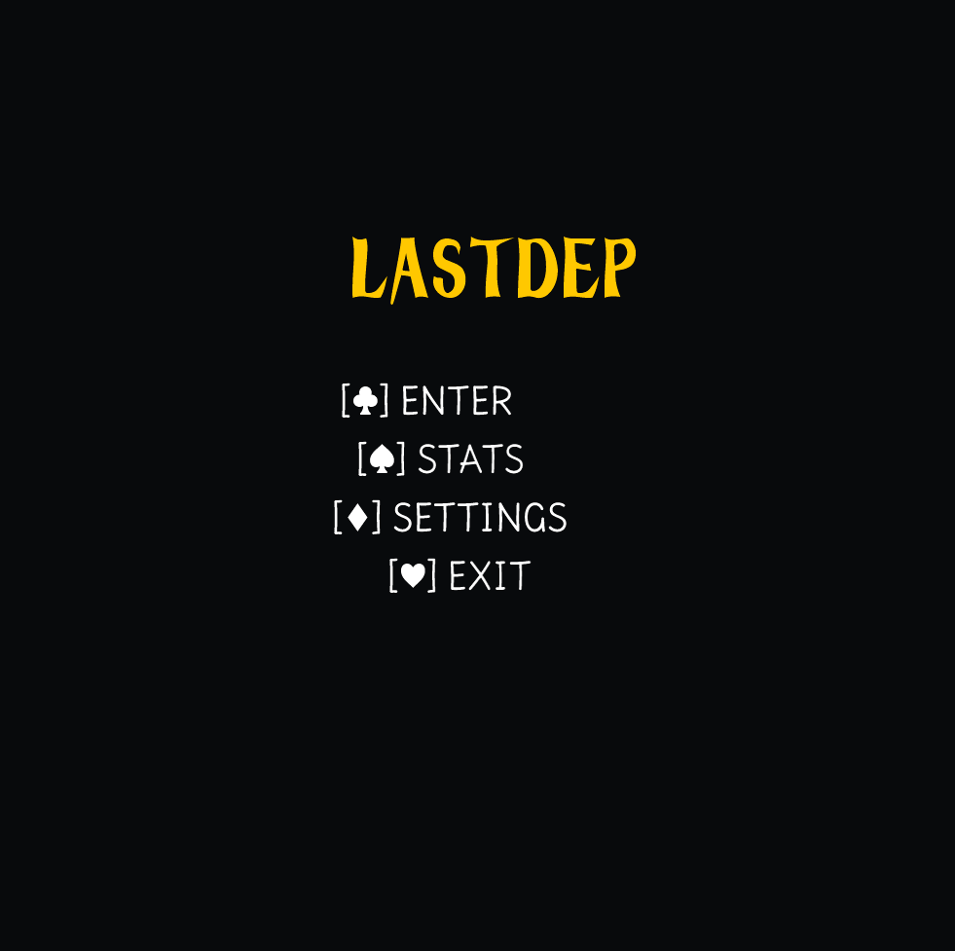
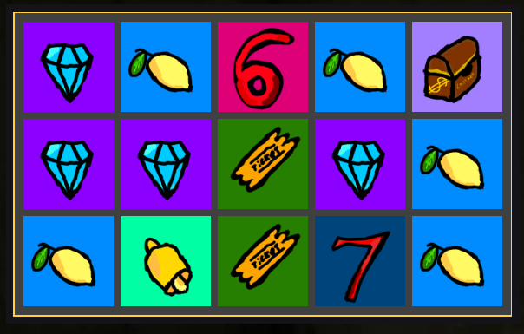
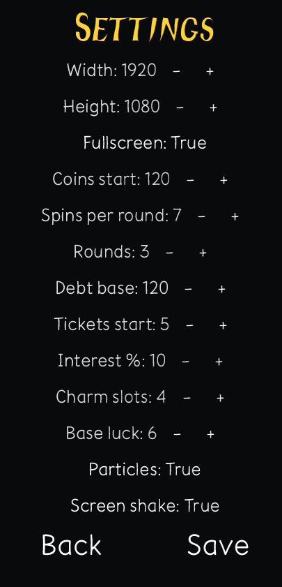
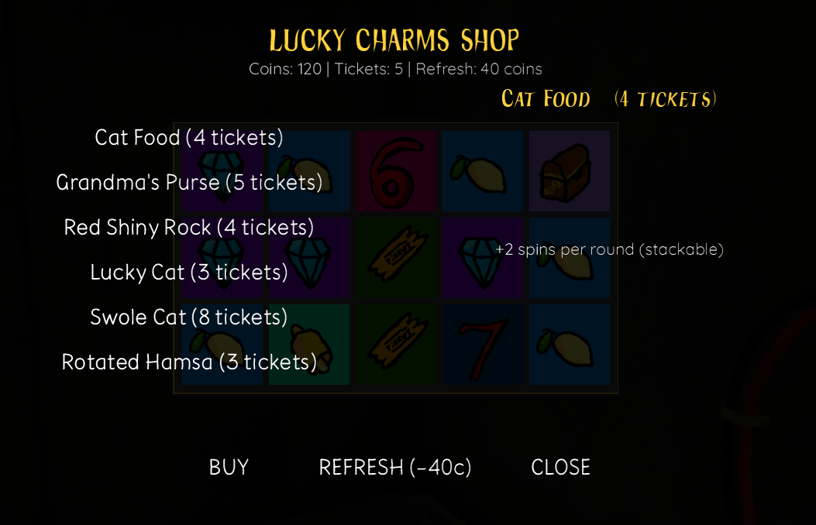
Реализации
описание
Кратко:
-3×5 слоты с комбинациями, модификаторами символов и талисманами
-Раунды с долгом: выплата переводит на следующий уровень, провал — конец игры.
-Магазин талисманов за билеты; автосейв после каждого спина в `Data/saves/game.json`; при входе — Continue/New.
-Ваша статистика доступна прямо в меню по клавише Stats.
-Локализация была выбрана английская, это придает эффект игре и возможность выйти на мировой рынок

Slide 7



Технологии
Python
Arcade
Json
Используемые
Оно не компилируется
Оно работает
Python — язык, который старается быть понятным человеку, а не только машине.
Arcade — это библиотека для Python, предназначенная для создания 2D-игр.
JSON — это простой текстовый формат хранения и передачи данных.

Slide 8

По работе
Наш успех
Прогресс в оптимизации игр
Архитектура игры
выводы
01.
В ходе работы был реализован полноценный
игровой проект с завершёнными игровыми
механиками.
02.
Проект показал, что сложные игровые механики могут быть реализованы без высоких системных требований.
03.
Была реализована модульная архитектура, позволяющая легко расширять проект: добавлять новые чармы, паттерны и модификаторы без изменения базовой логики игры.

Slide 9
Планы на будущее
Цель
01
02
Цель
Добавление игры в лаунчеры, такие как VK Play
Добавление новых механик, таких как, новые талисманы и т.д
Мы это сделаем
Главное верить
Цель
03
04
Цель
Перевод игры на другие языки, например китайский
Портирование игры на телефон и оптимизация игры.

Slide 10
Демонстрация работы
Homyak
Crypto

Slide 11

Homyak
«Казино улыбается, как щедрый бог, но кормит лишь иллюзиями: всё, что оно даёт — это время, надежду и путь обратно с пустыми руками».
— Crypto

Slide 12




Спасибо за внимание!
Задавайте вопросы! Сделано с ❤️by
Github проекта
Донат (картой)
(а если серьезно, проект делали Волков Егор, Бойченко Матвей)

